Slide 1
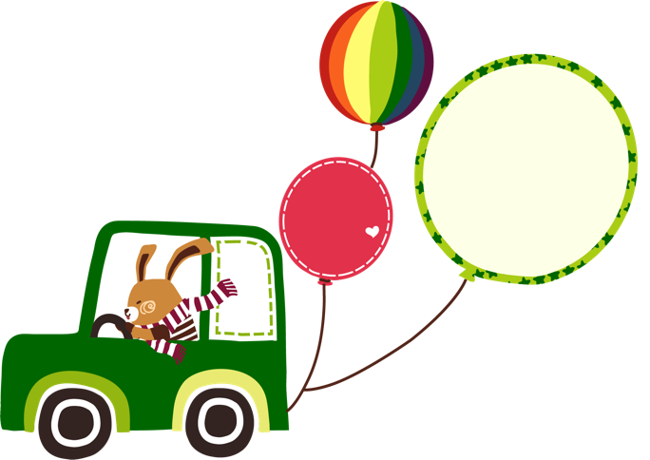
Bài 126: uyn - uyt

Slide 2
TẬP ĐỌC

Slide 5
2
1
4
3
6
5
7
8

Slide 6
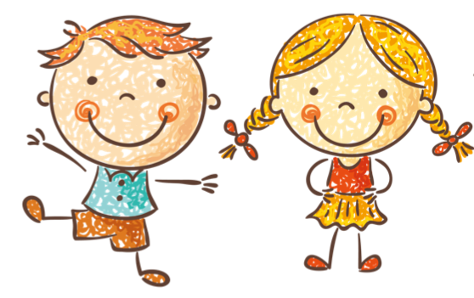
TÌM HIỂU BÀI

Slide 7
